Slide 1


Oxygenoterapie
Michal Pospíšil

Slide 2
Úvod
Léčebná metoda zajišťující zvýšení frakce kyslíku ve vdechované směsi vzduchu vhodnými metodami.
Zajištění vyšší frakce než v atmosférickém vzduchu (respektive zvýšit dostupnost v dané nadmořské výšce) a udržením paO₂
v hodnotách 10 – 13,3 kPa s ohledem na pH krve.
Tato metoda je součástí komplexní péče při zajišťování potřebné dodávky kyslíku tkáním = vždy je nutno řešit příčinu poruchy výměny plynů.
Stejně jako většina terapeutických výkonů má svá rizika.
Notes:
O2 – 21,09 %, N – 78,91 %, Argon – 0,93 %,, Oxid uhličitý – 0,03%
Kamler (2004) uvádí, že vzduch má určitou hmotnost a tlačí na vzduch pod ním. Tím vytváří tlak. Čím výše je vzduch v atmosféře, tím méně vzduchu je nad ním a tím klesá tlak vzduchu.

Slide 3
Fyziologie dýchání stručně
Zevní dýchání (ventilace): difuze plynů mezi vzduchem a krví v obou směrech – ovlivněno pohyby (tvarem) hrudníku, dýchacími svaly a stavem plicní tkáně (perfuze).
Inspirium je vždy aktivní děj, vytváří v dutině hrudní podtlak do vyrovnání tlakových gradientů v alveolech => nasátí vdechované směsi, jedná se o aktivní pohyb řízený a kontrolovaný CNS.
Expirium je za fyziologických podmínek pasivní děj.
Notes:
Bránice se posouvá dolů asi o 1cm, žebra se zvedají pomocí vnějších dýchacích svalů.
(Ježíšek)
Dýchací svaly – Inspirační svaly: bránice (řízena C1-C4), mm. Scaleni (šikmé), mm. Intercostales exterior (řízeny z Th páteře) Expirační svaly: mm. Intercostales interior, svaly břišní stěny
výměna dýchacích plynů mezi krví a tkáněmi.

Slide 4
Fyziologie (2)
Vnitřní dýchaní (tkáňové): výměna plynů na úrovni krve a buněk. Zajišťují jej přenašeči krevních plynů a enzymatický systém v buňkách.
Buněčné dýchání je mimo jiné ovlivněno parciálními tlaky jednotlivých plynů v krvi.

Slide 5
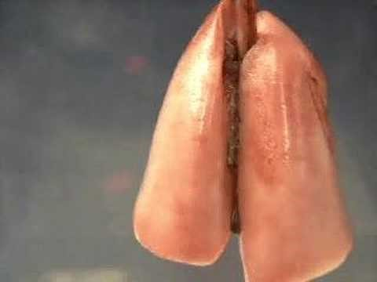
ZEEP/ PEEP video
Notes:
Atelektatická plíce
Zúžení DC zrychlí flow, tímto mechanismem může vzniknout kolaps DC, či zhoršení průtoku u pac s chron bronchiální obstrukcí

Slide 6
Kyslík
Základní prvek důležitý pro správnou funkci metabolismu všech tkání.
V krvi je vázán na hemoglobin => oxyhemoglobin.
V malém množství (cca 3 %) jako volně rozpuštěný plyn v plazmě.
Afinitu kyslíku nejvíce ovlivňuje tělesná teplota, celkové množství Hgb, pH krve, parciální tlak CO2 a O2 a atmosférický tlak.
Notes:
Carbaminohemoglobin

Slide 7
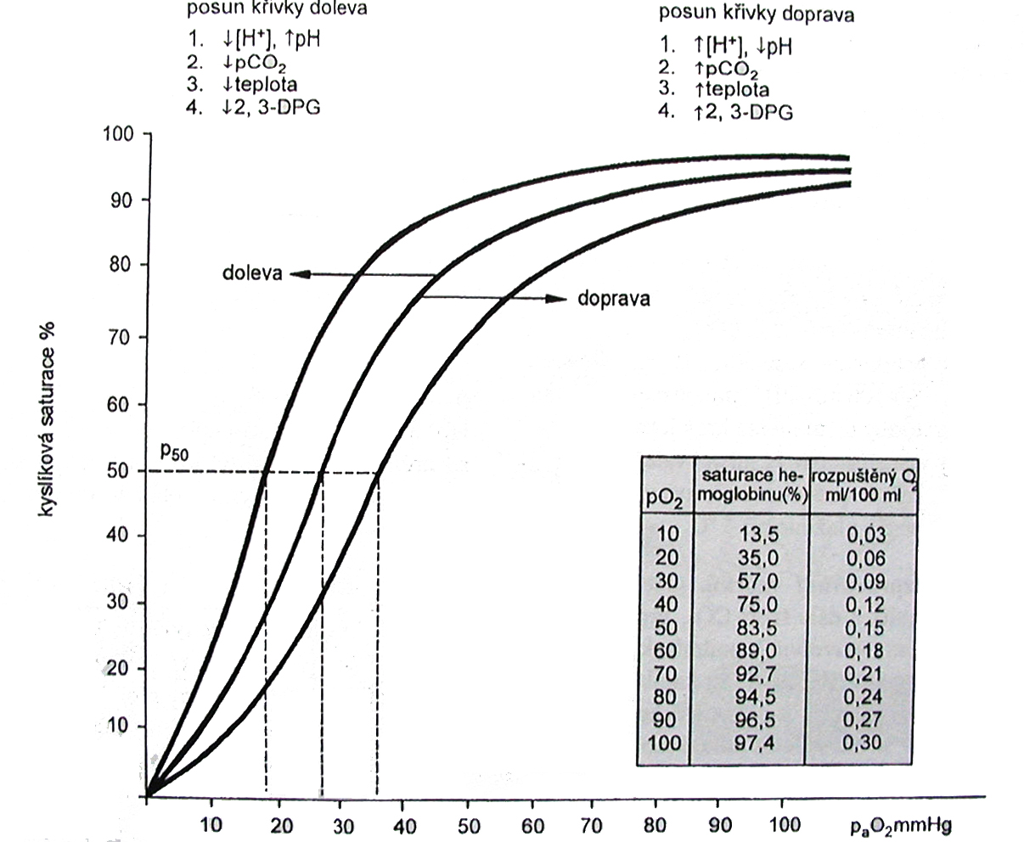
Disociační křivka
Notes:
100 mmHg – 13.3 Kpa
Posun doprava – kompenzační mechanismus pro hyperkarbické a metabolicky náročné prostřed
Esovité zakřivení je projevem nestejné rychlosti vazby první až čtvrté molekuly kyslíku na jednotlivé podjednotky hemoglobinu.
te base 2,3-diphosphoglycerate) (2,3-DPG) – kompenzační báze na erytrocytech

Slide 8
Toxicita kyslíku (1)
Vysoké koncentrace v krvi – hyperoxie.
Může mít za následek inhibici buněčné proliferace, poškození DNA a buňky.
Za normálních okolností je metabolizován na vodu, při nepřiměřených dodávkách můžou vznikat volné kyslíkové radikály.
Bezpečná frakce není doposud vzhledem k individuálním potřebám jednotlivých organismů známa. Z hlediska dlouhodobé terapie jsou dobře tolerovány dle experimentů FiO2 < 50 %.

Slide 9

Toxicita kyslíku (2)
Stavy spojené s hyperoxií (zvýšené hodnoty v bb.) jsou nejčastěji spojovány s nekontrolovanou oxygenoterapií, hyperbarickou oxygenoterapií a potápěním.
Projevy jsou spojovány se zhoršenou produkcí surfaktantu, se zvýšenou funkcí sympatiku a v některých případech neurologickou poruchou (křečové stavy).
U novorozenců se doporučuje v prvním cyklu resuscitace použít atmosférickou frakci O2 a postupně navyšovat až po několika minutách.
Větší riziko však logicky vyplývá vždy při podání nedostatečné frakce v akutních stavech.
Absorpční atelektáza při nefyziologickém poměru O2 a N ve vdechované směsi
Notes:
U novorozenců může vlivem hyperoxie hrozit riziko vzniku retrolentální fibroplázie s následnou slepotou. Bylo prokázáno, že použití 100% kyslíku prodlužuje resuscitaci na porodním sále.

Slide 10
Typy hypoxie
Hypoxemická hypoxie (pokles paO₂).
Normoxemická hypoxie (snížení krevního průtoku) – stagnační/ ischemická (šok, srdeční selhání).
Anemická hypoxie (subtyp normoxemické, nedostatek hgb, či porucha afinity k hgb).
Histotoxická hypoxie (označení pro některé otravy ovlivňující fragmenty vnitřního dýchání – kyanidy).
Hypermetabolická – nepoměr mezi nárokem tkání a dodávkou kyslíku.
Notes:
Porucha afinity = otrava CO = karboxyhemoglobinémie COHb

Slide 11
Oběhová reakce organismu na hypoxii
Zvýšení tepové frekvence, krevní tlaku -> SV
Plicní vazokonstrikce a úprava
ventilačně-perfuzního poměru.
Ve fázi dekompenzace snížení TK, bradykardie -> SV.
Příznaky:
cyanóza kůže a sliznic, bledost, tachypnoe, arytmie bolesti hlavy, nauzea, poruchy vědomí - spavost

Slide 12
Oxid uhličitý
Hypokapnie
Snížení parciálního tlaku CO2 v krvi.
Hyperventilace (ventilace vysokými objemy), stres.
Hyperkapnie
Nadměrné množství v krvi způsobené jeho nadměrnou tvorbou (zvýšená aktivita metabolismu), nebo nedostatečnou eliminací (hypoventilace).
Klinické projevy: somnolence, letargie, tremor (flapping tremor), bolest hlavy, koma
Notes:
Natažené předloktí s propnutými dlaněmi, pacient není schopen udržet extenzi bez třepání

Slide 13
Indikace k podání kyslíku
Orientační: PaO2 < 8 kPa nebo SpO2 < 90%
Vždy je nutno hodnotit komplexně klinický stav pacienta, ne pouze saturaci nebo laboratorní výsledky zvlášť.
Notes:
PAO2 pro alveoly

Slide 14
Vybrané stavy a diagnózy
KPR
Známky respiračního selhávání bez kontroly
Šokové stavy, anestezie, akutní respirační selhání
Chronická obstrukční plicní nemoc
Pneumonie
Status asthmaticus
Anafylaxe
Intoxikace

Slide 15
Zajištění klinického stavu
Snížení nadměrných požadavků organismu – uklidnění pacienta, správná poloha, zprůchodnění DC, sedace, analgezie, mechanická ventilace, normotermie-hypotermie.
Zajištění dostatečné perfuze orgánů a plic
Úprava vnitřního prostředí a krevního obrazu (anemie)

Slide 16
Zásady aplikace kyslíku
Při dlouhodobém podávání zvlhčování a ohřívání vdechované směsi. (zvlhčování/ nebulizace)
Zvlhčovače : tepelné, kaskádové, tryskové, ultrazvukové, kondenzační.
Dodržovat ordinované rozmezí frakce.
Dodržovat ordinovaný způsob aplikace.
Znát potřebné parametry/ průtoky pro jednotlivé pomůcky.
Pravidelná toaleta DC.
Pravidelná kontrola KP.
Dbát na BOZP při manipulaci s kyslíkem.
U nízko-průtokových aplikátorů sledovat RR (do 20/min)
Notes:
Zvlhčovače dělíme na: tepelné, kaskádové, tryskové, ultrazvukové, kondenzační (umělý nos, filtry)
Normální inspirační průtok je 30l/min

Slide 17
Způsoby aplikace kyslíku (1)
Nosohltanový katétr
Umělohmotná cévka s jedním centrálním a několika bočními otvory.
Měl by být vidět v ústech, zavádí se nosní dírkou k čípku, vzdálenost se odhaduje poměrem špičky nosu a ušního boltce.
Pro riziko vzniku dekubitů dnes prakticky nevyužíván.

Slide 18
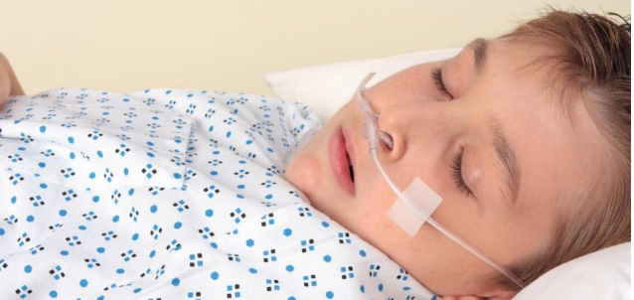
Způsoby aplikace kyslíku (2)
Kyslíkové brýle
Nízko-průtokový aplikátor, indikovaný u pacientů, kteří nedesaturují pod 85 % SpO2.
Iniciační průtok se doporučuje mezi 2-5 l/min, který zajišťuje frakci v rozmezí 24-40 %.
Vzhledem k malému průsvitu kanyly navyšování průtoku většinou vyšší frakci nezajistí a je nutno změnit za vysoko-průtokovou pomůcku.
Pozor u pacientů s kongescemi a deformitami nosní přepážky a u pacientů s tachypnoí.
Vhodné pro dlouhodobé podávání.

Slide 19
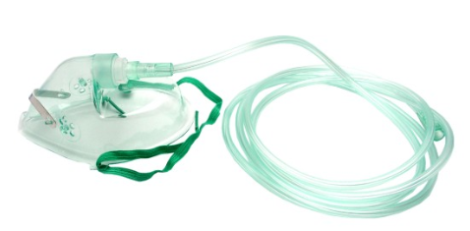
Způsoby aplikace kyslíku (3)
Kyslíková maska bez rezervoáru
Určena k podávání FiO₂ v rozmezí od 0,35 – 0,5 při minimálním průtoku 5 l/minutu.
Menší průtok se vzhledem mrtvému prostoru masky, který zvyšuje riziko opětovného vdechování vydechované směsi, nedoporučuje. (cave CHOPN!)
Není vhodná pro dlouhodobou aplikaci z důvodů otlaků obličeje a omezení při běžných denních činnostech jako je vykašlávání hlenů, nebo příjímání potravy.

Slide 20
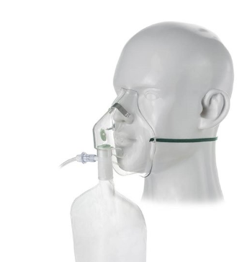
Způsoby aplikace kyslíku (4)
Maska s rezervoárem
Používána pro dodávku vysokých hodnot FiO₂ u stavů akutní hypoxie, kde je naměřená iniciální hodnota SpO₂ < 85 %. Průtok se nastavuje na hodnotu 10 – 15 l/ minutu, při nižších průtocích zde opět hrozí hromadění CO₂ v rezervoáru.
Před nasazením masky pacientovi je nutno rezervoár utěsnit do jeho plné insuflace, čímž se zajistí vysoká iniciální frakce a zároveň se tak kontroluje těsnost systému.
Notes:
Podobným způsobem je vhodné kontrolovat těsnost okruhu a rezervoáru na jiných pomůckách (resuscitační vak, anesteziologický přístroj, Aerovo T.
Používány jsou dva typy těchto masek, na které lze rezervoár nasadit. Jedna plně uzavřená, u které se udává rozmezí podané koncentrace 80 – 95 % při průtoku 8 – 10 l/min, a částečně uzavřené, které mají po stranách chlopně umožňující smíchání vdechované směsi spolu s okolním vzduchem. Tyto masky s chlopněmi mohou dodat přibližně 0,35 – 0,60 FiO₂ při průtocích od 4 - 10 l/min.
Srov.

Slide 21
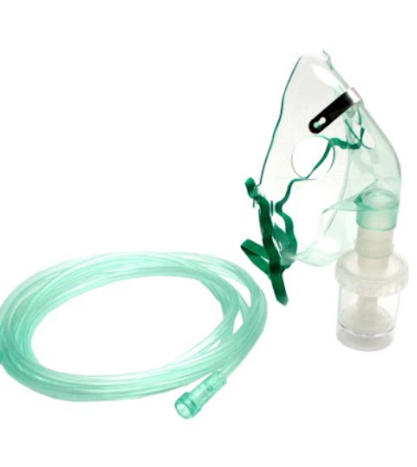
Nebulizátor neslouží k aplikaci kyslíku!!
Aplikace léků
Nebulizace je tvořena primárně vzduchem

Slide 22
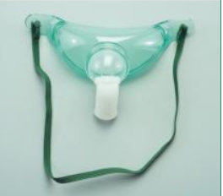
Další způsoby aplikace kyslíku
Tracheostomická maska (mušle)
Umělý nos na TSK
Inkubátor
„Via ambuvak“ a „ambuvak“ s rezervoárem
Venturiho ventil
Airovo T
Hyperbarická oxygenoterapie
Mikrofon

Slide 23
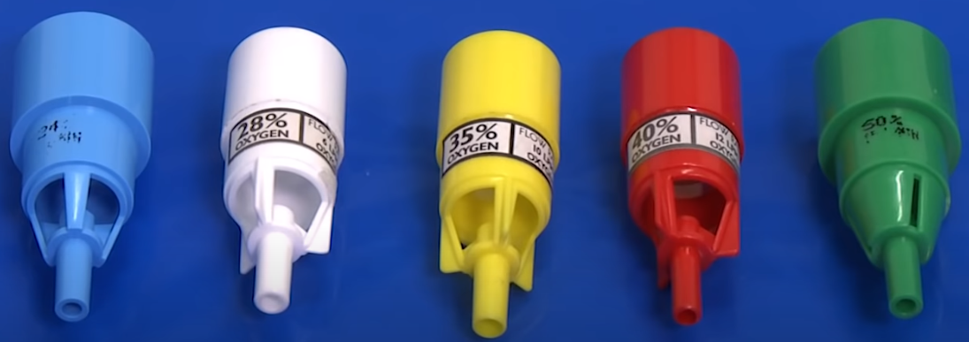
Venturiho ventil
Notes:
20 – 60 FiO2 – relativně kontrolovaně

Slide 24
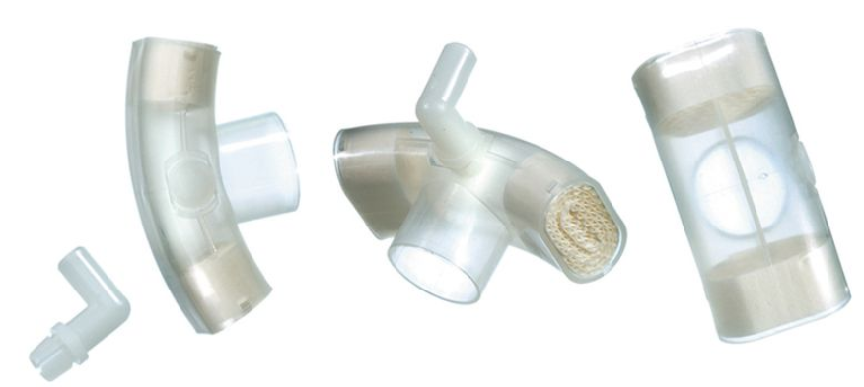
Umělý nos na TSK

Slide 25
Hyperbarická oxygenoterapie
Léčebná metoda využívající přenos větší koncentrace kyslíku rozpuštěného v plazmě.
Pacientovy je aplikována vysoká frakce kyslíku za vyššího atmosférického tlaku (2-3x víc než atmosférický).
Parciální tlak O2 v krvi je zde až 266 kPa
Terapie: Kesonova nemoc, Otrava oxidem uhelnatým, těžké sepse, reimplantace končetin.
KI: PNO, akutní virové onemocnění, gravidita, klaustrofobie

Slide 26
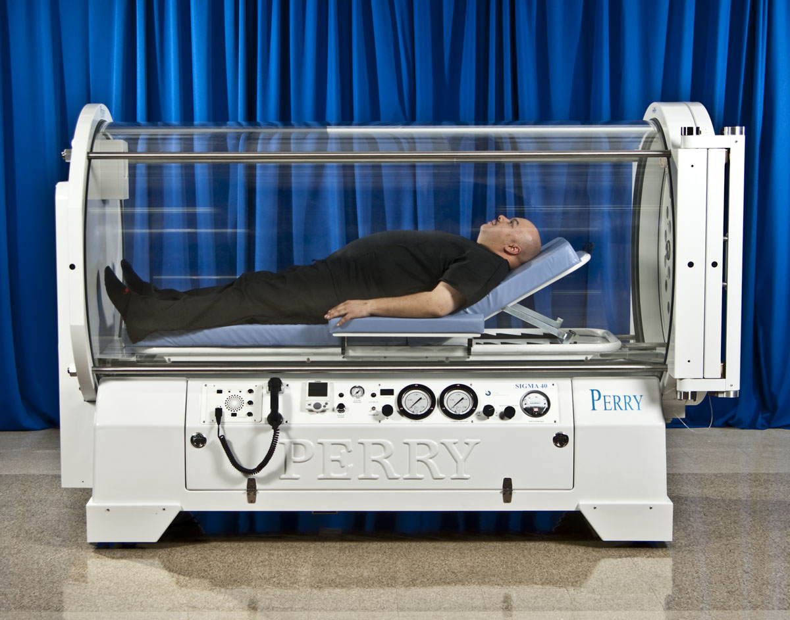

Slide 27
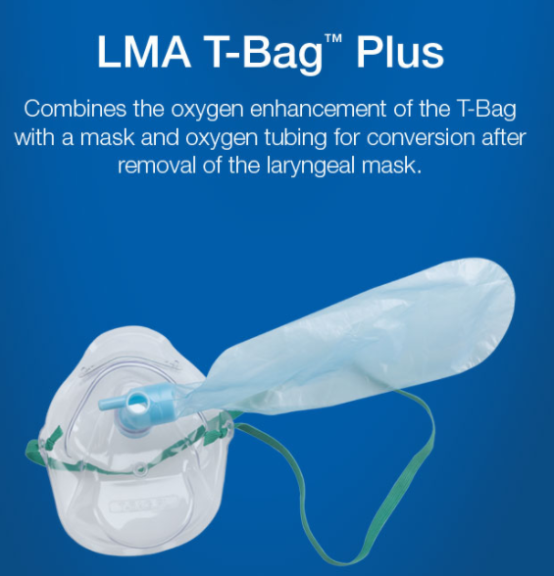
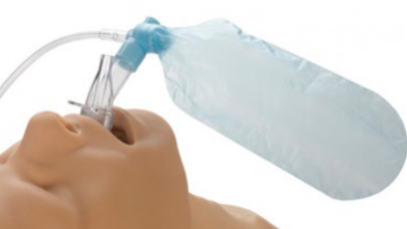
Oxygenoterapie přes invazivně zajištěné DC T-spojkou

Slide 28
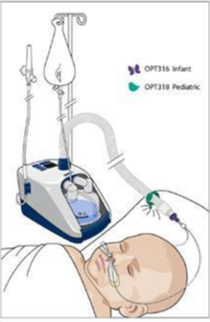
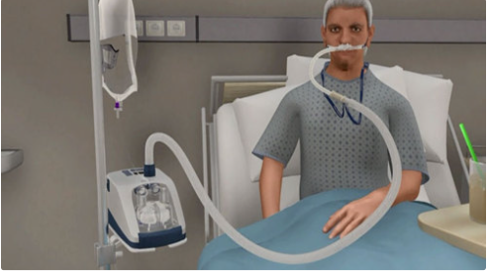
Na pomezí HFO
High flow oxygentherapy

Slide 29
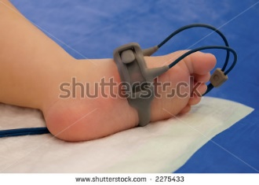
Pulzní oxymetrie (1)
Dvě fotodiody produkující infračervené světlo a protilehlého fotodetektor.
Za fyziologických podmínek jsou hodnoty SpO₂ a SaO₂ v rozdílu max. 2 % .
Cyanóza, jako projev nedostatečné oxygenace, se manifestuje až při velmi nízkých hodnotách okolo 75 %, což je hodnota, která za normálních podmínek odpovídá saturaci venózní krve.
Limitace: anémie, třes, hypoperfuze, nízké hodnoty SpO2, hemoglobinopatie, hyperkapnie, okolní ostré světlo..
Notes:
Oxymetrie nevypovídá nic o hladině oxidu uhličitého, tedy má jen malou výpovědní hodnotu o ventilaci. Ten může být určen pomocí krevních plynů, nebo kapnometrií. Dobrým ukazatelem může někdy být i hloubka a rychlost dechu.

Slide 30
Pulzní oxymetrie (2)
Tmavé barvy na kůži a nehtech - absorbují více červeného světla, což může způsobovat zobrazení nižších hodnot SpO₂ o 3 – 5 %.
Významné rozdíly mezi těmito hodnotami mohou nastat při poklesu SpO₂ k 80 – 75 %. Trendy zůstávají stabilní, avšak pacientova saturace může být ve skutečnosti vyšší, než ukazuje pulzní oxymetr. V tomto případě se doporučuje umístit čidlo na místo s nižší pigmentací jako je malíček nebo ušní lalok.

Slide 31
Dlouhodobá domácí oxygenoterapie
Realizována u pacientů s chronickou respirační insuficiencí za účelem zmírnění hypoxemie, zlepšení metabolického stavu a zamezení rozvoje plicní hypertenze a cor pulmonale, což v důsledku vede ke snížení mortality.
Nemocný si kyslík inhaluje permanentně minimálně 15 hodin denně.
DDOT nelze indikovat nemocným s dušností bez hypoxemie, kuřákům, asociálním a nespolupracujícím jedincům. Kontraindikaci představuje rovněž klinicky významná progrese hyperkapnie při aplikaci kyslíku, kterou nelze ovlivnit neinvazivní ventilační podporou v noci.

Slide 32
Indikační kriteria DDOT
1. V arteriální krvi nemocného v klidu vsedě musí být hodnota PaO2 = 7,3-8,0 kPa a současně s tím musí být přítomen minimálně jeden z následujících nálezů:
a) známky plicní hypertenze nebo hypertrofie pravé komory srdeční podle EKG, skiagramu hrudníku, CT hrudníku nebo echokardiografie, případně průkaz prekapilární plicní hypertenze při pravostranné srdeční katetrizaci
b) sekundární polycytemie
c) desaturace v průběhu spánku, prokázané neinvazivním nočním monitorováním SpO2, při minimálně 30 % doby spánku pod 90 %, doložené výtiskem protokolu z monitorovacího zařízení
d) zátěžová desaturace, prokázaná při vytrvalostní spiroergometrii na úrovni 60 % maximální spotřeby kyslíku (peakVO2) nebo 0,5 W/kg odběrem arterializované krve z ušního boltce s poklesem PO2 pod 7,3 kPa oproti výchozí hodnotě a zároveň alespoň o 0,7 kPa, doložené výtiskem protokolu spiroergometrie a výtisky z analyzátoru krevních plynů.
2. U nemocných s hodnotou PaO2 pod 8,0 kPa je DDOT indikována u všech plicních a plicních vaskulárních onemocnění a ostatních onemocnění zmíněných v úvodu, kde je kyslíkovým testem prokázán efekt.
Maligní onemocnění není kontraindikací, pokud nemocný splňuje podmínky indikace DDOT, léčba kyslíkem umožňuje těmto pacientům pobyt v domácím prostředí.
3. Bronchopulmonální dysplazie nedonošeného dítěte se závislostí na kyslíku (SpO2)
Notes:
http://zdravi.e15.cz/clanek/priloha-lekarske-listy/dlouhodoba-domaci-oxygenoterapie-ddot-402274

Slide 33
Kriteria DDOT
U chronické hypoxemie s hyperkapnií v důsledku alveolární hypoventilace při selhávání ventilační pumpy, např. u postižení hrudní stěny, je nutné na prvním místě uvažovat o domácí neinvazivní podpoře ventilace pozitivním tlakem (NIPV), která je předmětem samostatného standardu.

Slide 34
Kyslíkový test
Provést test chůzí bez kyslíku, pacient musí urazit minimálně 130 m. Pokud tuto
vzdálenost neujde, další testování s kyslíkem neprovádět, indikace není splněna.
Provést test chůzí s kyslíkem o průtoku o 1 litr/min vyšší, než byl stanoven při klidovém kyslíkovém testu.
Pokud není vzdálenost navýšena alespoň o 25 % oproti testu chůzí bez kyslíku,
indikační kritérium není splněno, další opakování testu s kyslíkem neprovádět.
Pokud bez kyslíku pacient ujde alespoň 130 m a s kyslíkem navýší vzdálenost o 25 % bez poklesu SpO2 pod 90 % v 6.minutě, splňuje indikační kriteria pro kapalný kyslík.
Pokud je na konci 1. testu chůzí s kyslíkem u nemocných skupiny saturace nižší než 90%, opakuje se nejdříve za 1 hodinu test chůzí s kyslíkem o průtoku o 1 litr/minutu vyšším, než byl použit pro 1. test chůzí s kyslíkem. Cílem opakování testu s vyšším průtokem je dosáhnout po skončení testu saturace alespoň 85%.
Takto je možno u nemocných indikovaných ke kapalnému kyslíku „titrovat“ průtok
kyslíku opakováním testu vždy po 1 hodině se zvýšeným průtokem o 1 litr/minutu
oproti předchozímu testu až do průtoku 6 litrů/minutu. Nutná podmínka indikace je
saturace krve kyslíkem alespoň 90% po skončení testu chůze s kyslíkem!
Pokud je indikovaný průtok O2 vyšší, než o 1 litr/minutu oproti klidovému průtoku, je nutné odebrat po ukončení titrace arteriální krev k vyloučení hyperkapnie.

Slide 35
Zdroje
POSPÍŠIL, Michal. Monitorace pacientů v intenzivní péči při oxygenoterapii. Brno, 2013. Dostupné z: https://is.muni.cz/auth/th/326343/lf_m/Monitorace_pacientu_v_intenzivni_peci_pri_oxygenoterapii.docx?lang=en. Diplomová práce. Masarykova univerzita.
VESELÝ, J. Toxické vlivy kyslíku, hyperoxie. Tvorba a ověření e-learningového prostředí pro integraci výuky preklinických a klinických předmětů na LF a FZV LF UP Olomouc [online]. [cit. 2013-03-12].Dostupné z: http://pfyziollfup.upol.cz/castwiki2/?p=861
DOCARMO, P. B. Basic EMT skills and equipment: techniques and pitfalls. s. 98
ZADRAŽILOVÁ, Katarina. FN BRNO. Kyslíková terapie. Brno. Prezentace.

